Slide 1
مقدمات طراحی ( 1 )
موضوع : خانه آبشار
استاد :
داوردوست
دانشجو :
توحید پورحسین
سال 1391
دانشگاه کلیبر

Slide 2
Frank Loyd Wright فرانک لوید رایت
* فرانک لوید رایت
متولد : 1869
فوت : 1959
زندگی 90 سال
دوران فعالیت : 60 سال
** اجراء 560 طرح
یکی از مهمترین وخلاق ترین معماران ونظریه پردازان قرن بیستم می باشد .

Slide 3
فرانک لوید رایت :
فرانک لوید رایت به تحقیق یکی از مهمترین وخلاق ترین معماران ونظریه پردازان قرن بیستم می باشد . تاثیر رایت در معماري مدرن چندان است که نمی توان معماري او را در یک بخش مورد مطالعه قرار داد. یکی از ویژگیها واحتمالاً مهمترین آنها کیفیتی است که رایت آن را معماري ارگانیک می نامید. منظور رایت از معماري ارگانیک چه بود؟ به اعتقاد گیدیون که قدر آثار رایت را نیک می دانست، این معمار توفیق نیافت با زبان و کلمات به توصیف و توضیح این اصطلاح ساخته و پرداخته خویش موفق شود. پاره اي از اروپائیان نیز تعبیري خاص از معماري ارگانیک دارند که احتمالاً منبع آن همان اندیشه ها و گفتارهاي رایت است، ولی آن را بیشتر به معماري عملکردي یا معماري توجیهی تعبیر کردند. اما **اگر رایت در تعریف ارگانیک به زبان کلمات توفیق نیافت، تعریف و تعبیر وي از این واژه، یا دقیقتر بگوییم از این کیفیت، در زبان معماري کاملاً موفقیت آمیز و به راستی ستودنی است. این کیفیت در پاره اي از آثار رایت بیشتر متجلی می شود و درخانه آبشار به اوج اعتلا می رسد آن نوع معماري را به عرصه وجود می آورد که چون عوامل طبیعی مانند سنگ و درخت و گیاه وگل از درون طبیعت می شکفد و اصالت و قوت آن نیز در همین از درون شکفتگی و طبیعی بودن آن است.

Slide 4
از این رو، در این نوع معماري هیچ تصنعی وجود ندارد و معماري همان است که باید باشد. این تعریف و یا به تعبیر اروپایی آن کیفیت ، که درسطور بالا به آن اشاره کردیم نزدیک می کند، زیرا عدم تصنع، در این متن معنایش می تواند این باشد که هیچ فرمی بدون توجیح و دلیل پدید نیامده است و همان گونه که مظاهر طبیعت توجیح پذیرند، براي هر فرم از این نوع معماري، توضیحی میتوان فرض کرد.
*از مشخصه هاي بارز ساختمان هاي طراحی شده توسط رایت می توان به پنجره هاي u1587 سرتاسري، کنسول نمودن بام ونمایش افقی آن به موازات سطح زمین مسطح ونشان دادن مصالح در ساختمان اشاره کرد. ازجمله شاخص ترین نمونه هاي این ساختمانها می توان به خانه روبی درحومه شیکاگواشاره کرد .
در اوایل قرن بیستم که به تدریج ایده هاي رایت در ساختمانهایش شکل می گرفت، دراروپاوامریکا تکنولوژي به سرعت در حال گسترش وپیشرفت بود .این پیشرفت در زمینه هاي معماري، از نظر تئوري واجرایی بسیار مشهود وبارز بود.
*اگر چه رایت با تکنولوژي مدرن مخالفتی نداشت،ولی وي آن را به عنوان غایت وهدف تلقی نمی نمود. به اعتقاد رایت ، تکنولوژي وسیله اي است براي رسیدن به یک معماري والاتر که از نظر وي همان معماري ارگانیک بود.

Slide 5
فرانک در 20 می 1953 در تلیسین معماري ارگانیک را با عبارت ذیل تعریف کرد:
-1 طبیعت: فقط شامل محیط خارج مانند ابرها،درختان وحیوانات نمی شود بلکه شامل داخل بنا واجزا ومصالح آن نیز می باشد
-2 ارگانیک:به معناي همگونی وتلفیق اجزا نسبت به کل وکل نسبت به اجزا می باشد
. -3شکل تابع عملکرد: عملکرد صرف صحیح نمی باشد بلکه تلفیق فرم وعملکرد واستفاده از ابداع وقدرت تفکر انسان در رابطه با عملکرد ضروري است. فرم وعملکرد یکی هستند.
-4 لطافت: تفکر وتخیل انسان باید مصالح وسازه سخت ساختمان را به صورت فرمهاي دلپذیر و انسانی شکل دهد.همانگونه که پوشش درخت وگلهاي بوته ها،شاخه هاي آنها را تکمیل میکند.مکانیک ساختمان باید در اختیار انسان باشد ونه با العکس .
-5 سنت: تبعیت ونه تقلید از سنت اساس معماري ارگانیک است.
-6 تزئینات : بخشی جدایی ناپذیر از معماري است.رابطه تزییات به معماري همانند گلها به شاخه هاي بوته می باشد.
-7 روح: روح چیزي نیست که به ساختمان القا شود . بلکه باید دردرون آن باشد واز داخل به خارج گسترش یاید.
-8 بعد سوم :بر خلاف اعتقاد عمومی ،بعد سوم عرض نیست ، بلکه ضخامت وعمق است.
-9 فضا:عنصري است که دائما باید در حال گسترش باشد.فضا یک شالوده پنهانی است که تمام ریتمهاي ساختمان باید از آن منبعث شوند و در آن جریان داشته باشند.

Slide 6
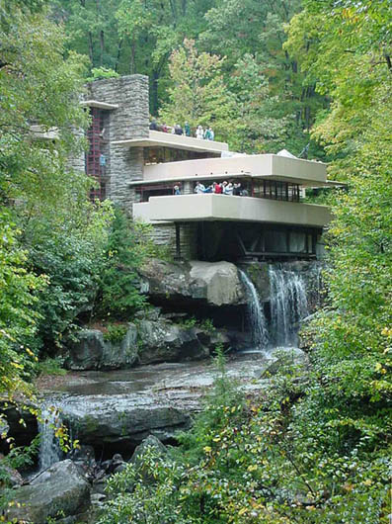
خــــــــــــــــــــــــــــــــــــــــــــــــــــــــــــــــــــانه آبـــــــــــــــــــــــــــــــــــــــــــــــــــــــــشار

Slide 7
خانــــــه آبـــــشار
خانه آبشار یکی از بزرگترین هدایاي الهی وحاصل تجربه ذهن انسان بر روي کره خاکی است، تا به حال هیچ بنایی تا این اندازه با هماهنگی وهارمونی بیان نشده است، مهمترین نکته درآن حفظ آرامش جنگل و رود وصخره است وهمه اینها بعلاوه ساختار خانه شما را به آرامش وگوش دادن به صداهاي گوش نوازدعوت می کنند آن هم نه هر صدایی! بلکه صداي موسیقی آب و آبشار. این خانه راهی است براي رسیدن به آرامش" فقط نگاه بوم شناختی این مدل"کارایی دقیق از بوته ها"جزییات سنگ “" درختها روي پل و جزییات سنگ بر روي زمین را نشان میدهد. رنگ عالی در آب تکان میخورد و ظاهرآحرکت آبشار این مدل با واقعیت یک اثر هنري میسازد. تنها انتخاب خاص مواد و دید معمارانه است که به کیفیت مدلها کمک میکند، تا موزه مان همواره بهتر شود. ترکیب ساختمان نشان میدهد جزییات ساختاري تحت تراس(بهار خواب)ظاهر معجر دقیق با شیب به سمت پایین و به سمت آب ، پاو درب خروج متفاوت وکشت “" میگذارد. آشپزخانه منحصر به فردي که به "ورودي اضافه شده از جدا کننده هاي سقف و... تمامی اینها علامت جمع عنصرهاي منحصر بفردي دیگر از دیدي معمارانه و همچنین سهم این تکه آموزشی تفریحی، هنري و یکی از نمونه هاي شاخص معماري اقامتی در بستر طبیعی(جنگلی-کوهستانی)است.
یکی از مهمترین خصوصیت هاي این بنا هماهنگی آن با محل ساختش میباشد یعنی به جاي اینکه یک عنصر اضافی در مکان ساختش باشد طوري ساخته شده است که نظم طبیعت اطرافش را بر هم نزند!!

Slide 8
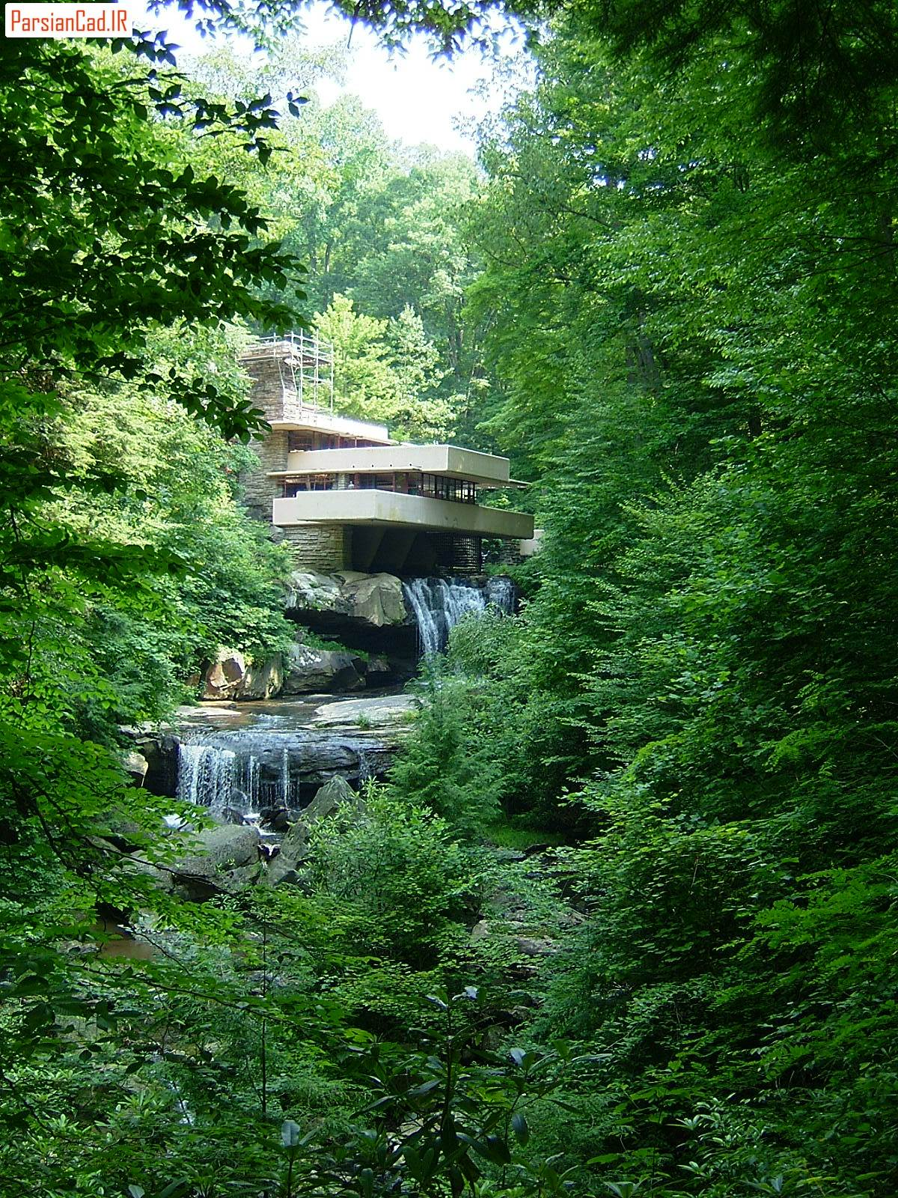

Slide 9
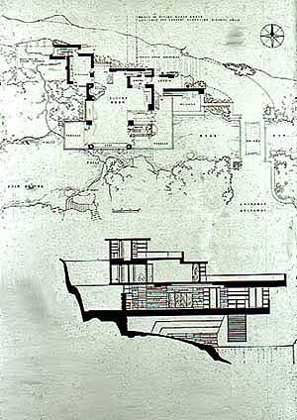
محل اجرای طرح که طراحی با توجه به طبیعت صورت گرفته برای حداقل ایجاد تغییر در محیط

Slide 10
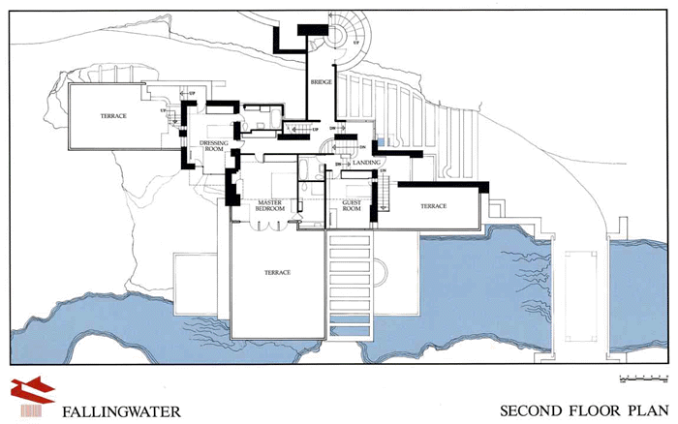
پلان های اجرایی طرح

Slide 11
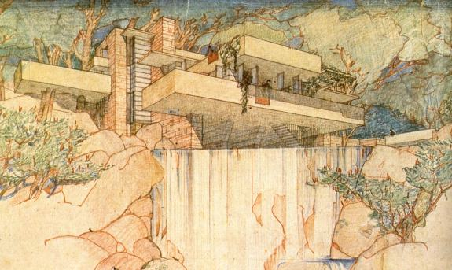
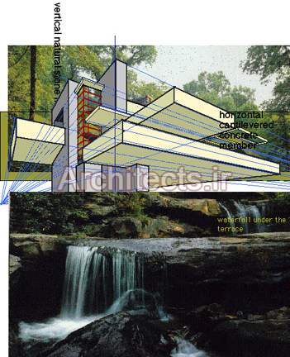
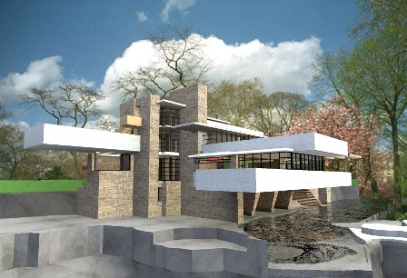

Slide 12
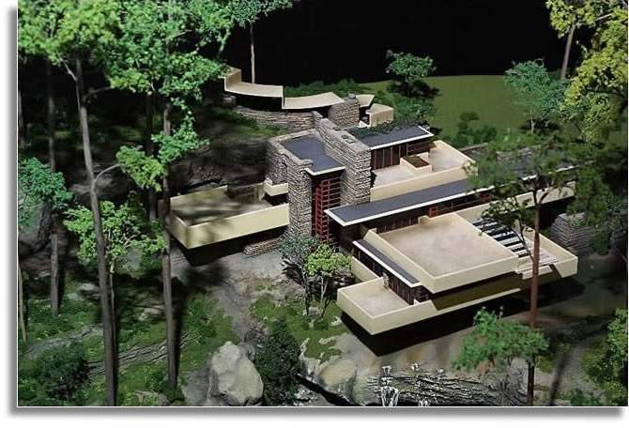
کف ها و بام هاي خانه آبشار به طور چشمگیري پیش آمده است.اسکلت خانه به وسیله بتون مسلح اجرا شده است.سطح شناور خانه آبشار طنین انداز جریان مسیل آبشار خواهد بود.ترکیبی مناسب به وسیله عناصر بصري از قبیل پلکان و دودکش با نمائی از سنگ و سطحی زبر صمیمیت یافته اند.هر جزئی از طرح تدائی کننده دید استاد از جعبه اي منفجر شده میباشد.کف ها و سقف ها به صورت مستقلی به سمت خارج گسترش یافته اند.

Slide 13
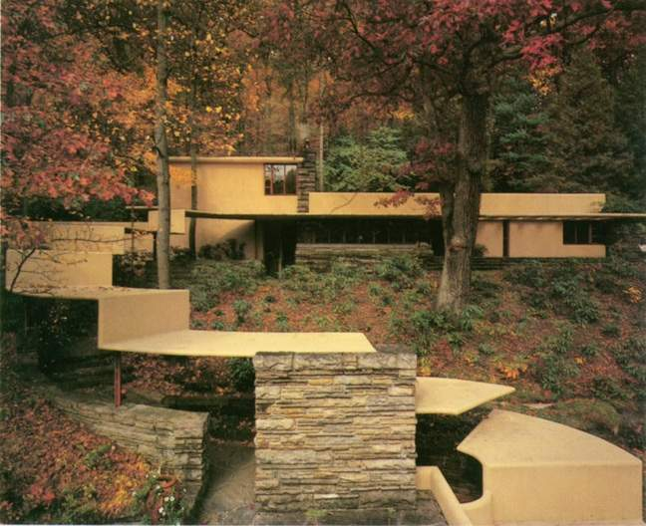

Slide 14
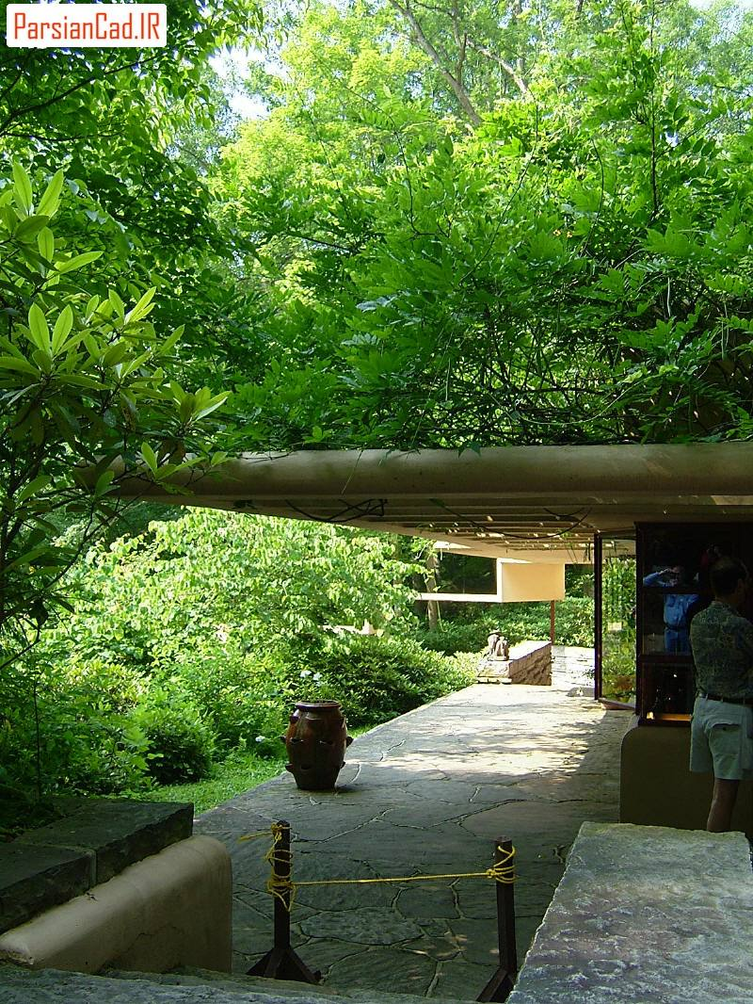

Slide 15
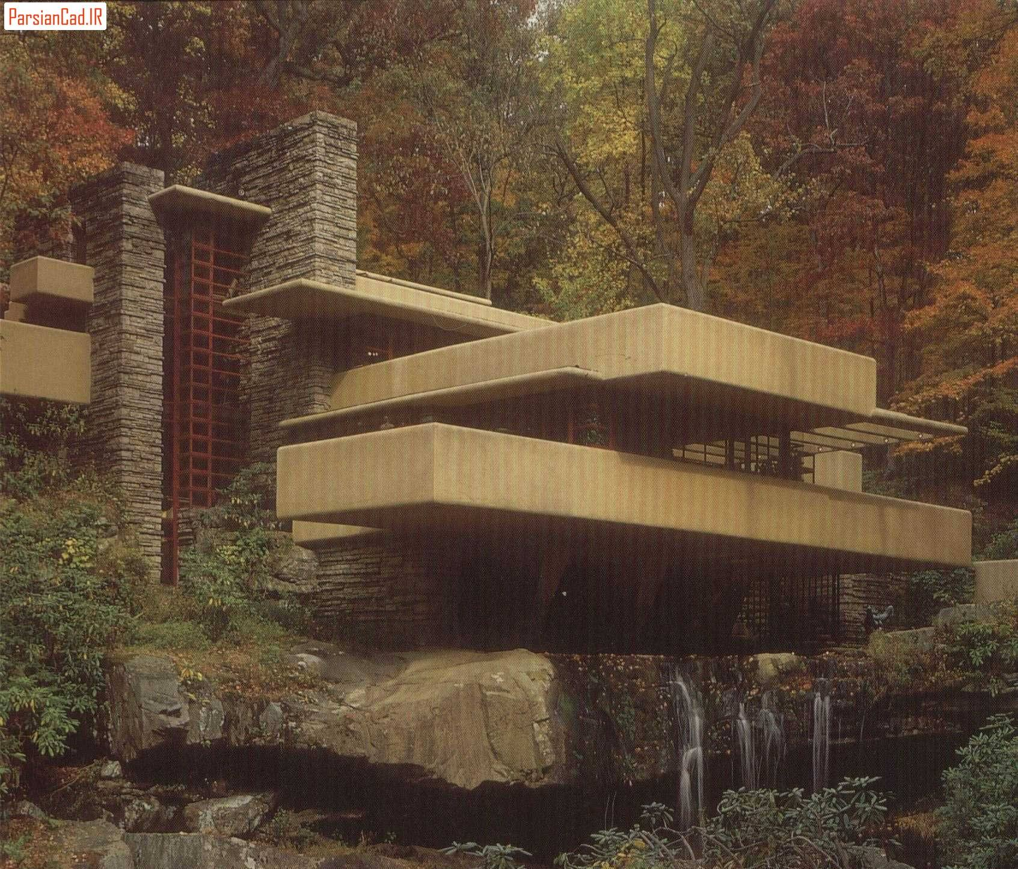
عناصر قائم این جریان به سوي آسمان گسترش داده شده اند وپنجره ها در گوشه هاي اتاق ملاقات میشوند که همان سرچشمه محدود کردن فرسایش میباشد. استاد در طراحی" فضاهايداخلی را در پیوستگی با دنیاي خارج قرار داده وفضاها و خانه را درمحیط طبیعی اطرافش ذوب کرده است.او اساسآ قصد داشت که خانه را در زورق و برگی طلائی به وسیله تقلید از تغییر رنگ برگها بپوشاند تا بدینسان خانه آبشار را به تغییر فصلها و عبور ومرور زمان متصل کند

Slide 16
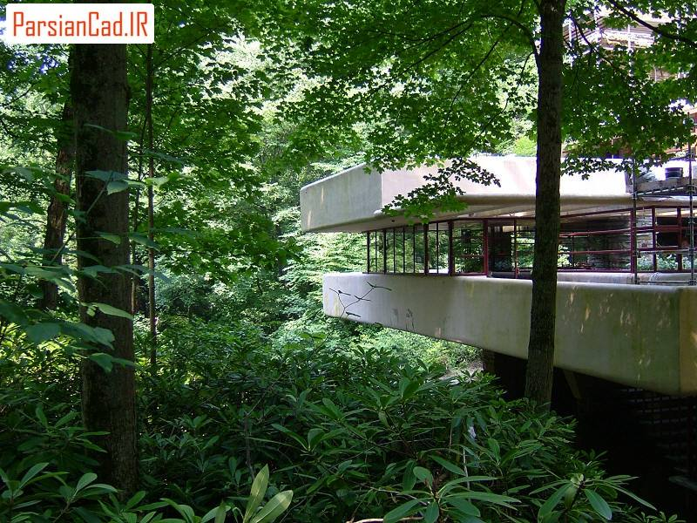
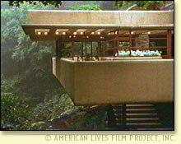

Slide 17
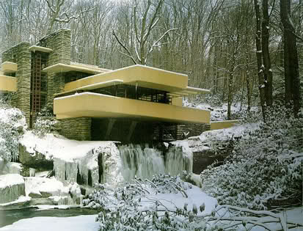
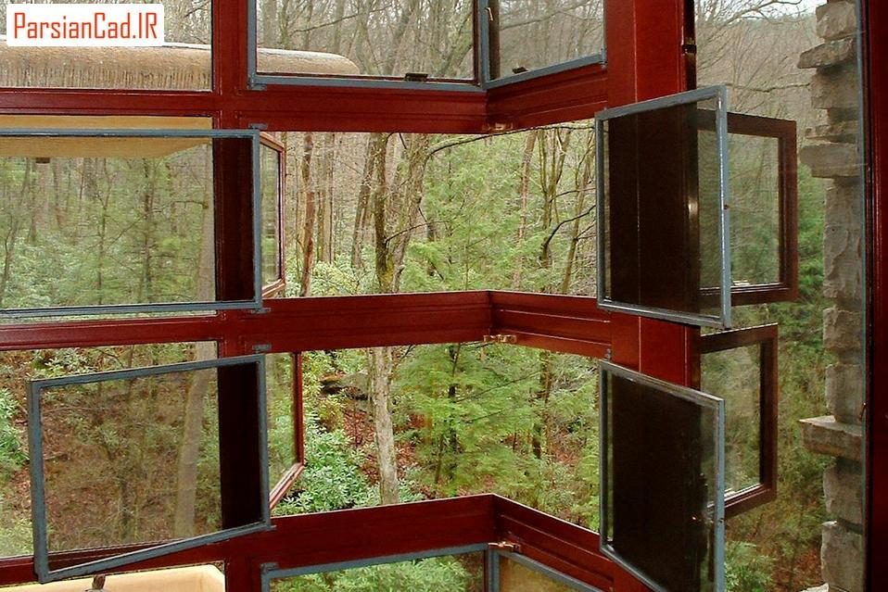

Slide 18
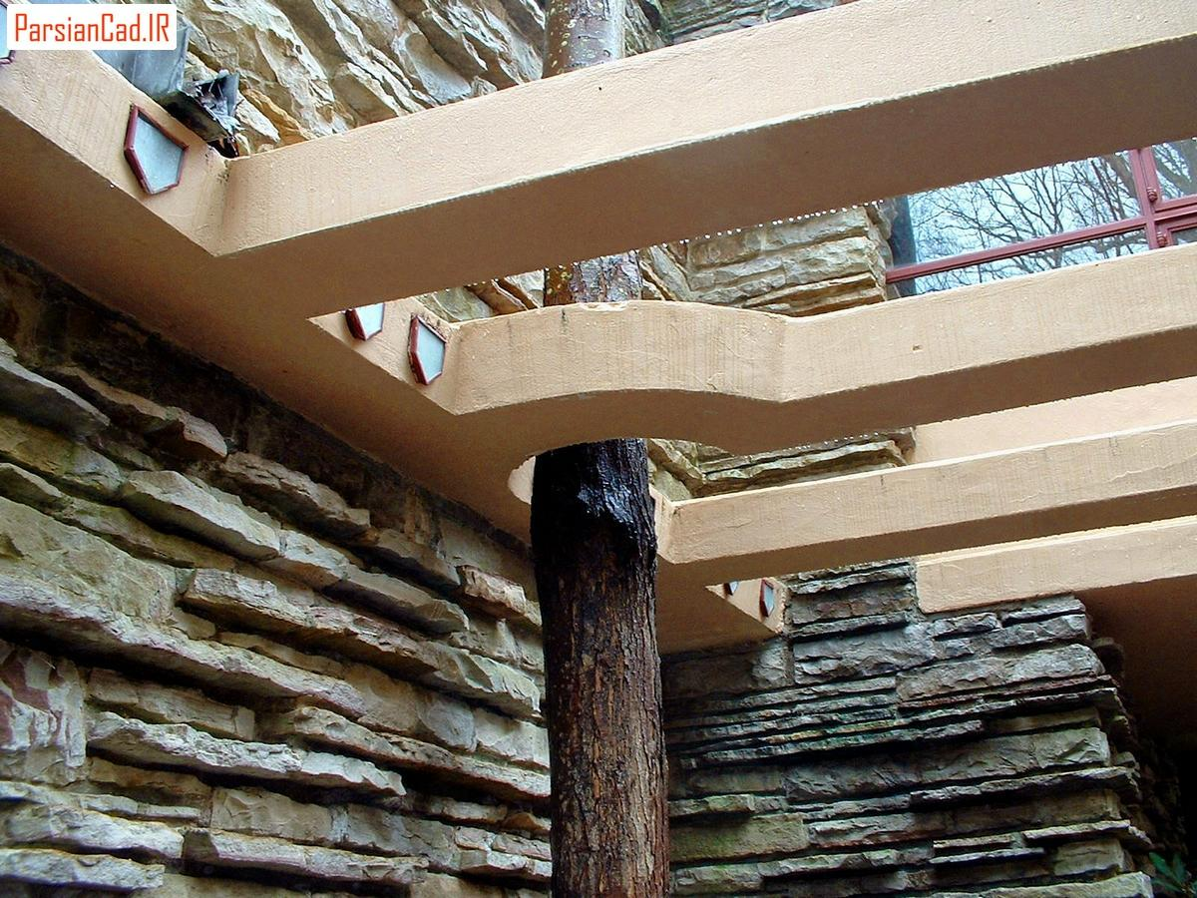
*خانه آبشار مهمترین خانه ي شخصی طراحی شده توسط فرانک لوید رایت است و در سال 1937 ساخته شده بسیار خوب بیانگرعقیده ي رایت،مبنی بریک ساختمان باید جزیی از طبیعتی باشد می باشد.این بناي ترکیب شده با منظره اي بی نظیر و شکل یافته از عناصر ساده اي همچون سنگ هاي طبیعت اطراف،بتون،شیشه و فولاد به طرزي باورنکردنی بامحیط خود همخوان شده است.خانه آبشار مصداق بسیار خوب این گفته ي رایت است که(هیچ کس زیبایی خاص یک سایت"موقعیت ساخت بنا"را تا موقعی که من بنایی آنجا نسازم درك نمی کند)اگرچه در نگاه اول،صفحات عریض بتونی خانه با طبیعت و درختان اطراف،بیگانه به نظر می رسد؛ ولی با نگاه و توجهی هوشمندانه می توان به انتظام بین خانه و طبیعت که نتیجه ي خلاقیت هنرمندانه ي رایت است، پی برد

Slide 19
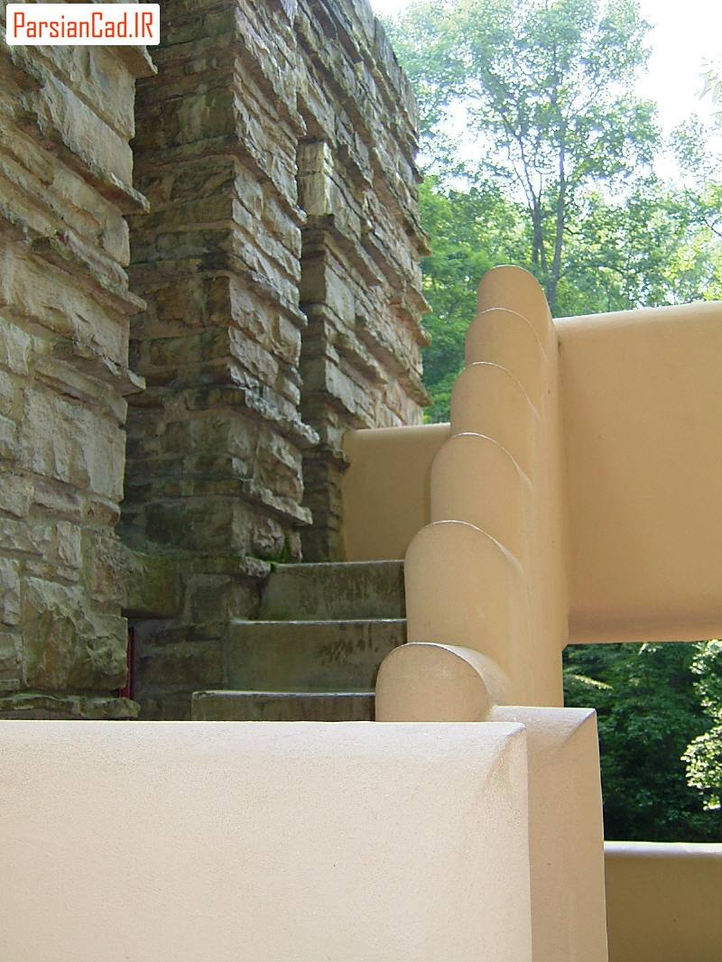
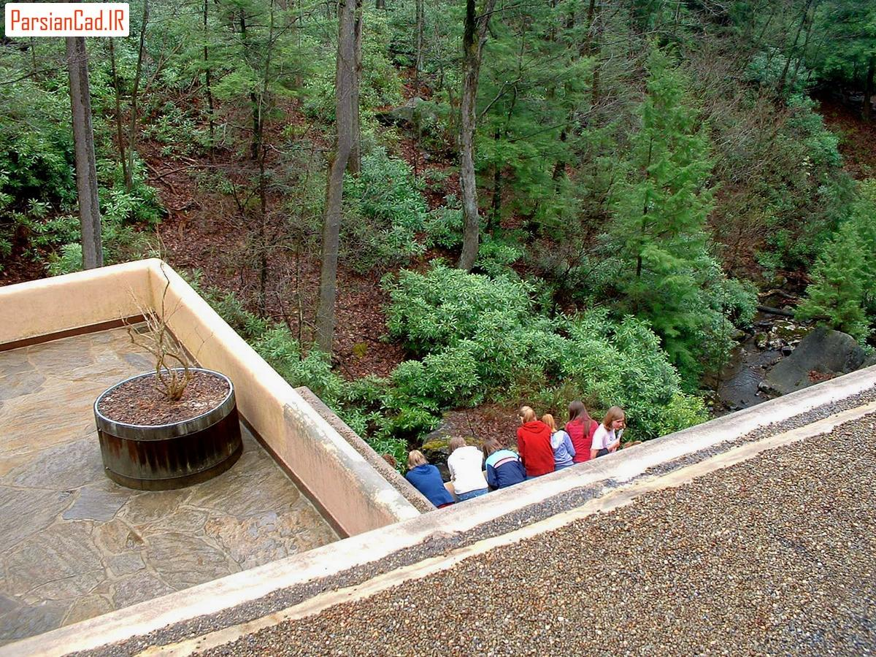

Slide 20
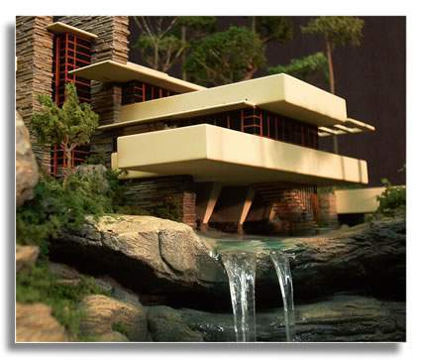
خانه بر روي آبشار معلق بوده و آب از کنار دیوارهاي سنگی آن به پایین می ریزد و خانه که به طرز ماهرانه اي بر روي صخره ي آبشارقرارگرفته،چنان با طبیعت اطراف عجین شده که گویی جزیی از صخره بوده و به صورت ارگانیک،در طول سالیان دراز بوجود آمده است.

Slide 21
طراحی داخلی
وي نیز در طراحی داخلی سعی کرده است که از مصالح طبیعی استفاده کند. سنگ، چوب ... سکنه خانه آبشار به وسیله دریچه اي شیشه اي در کف پذیرائی شاهد طنین جریان آب مسیل آبشار خواهند بود و به وسیله این دریجه شیشه اي کف مسیل را خواهنددید.خانه شان جنگل را پشت در نگاه نخواهد داشت آنها تنه درختها را بوسیله برشهایی در تراس و کشت کننده هاي سقفی نگاه خواهند داشت.دید به سوي خارج خواهد رسید و هیچ دیواري دید را قطع نخواهد کرد.منظره جنگل در پنجره ها قاب خواهند شد.طلوع آفتاب از میان طاق هاي بتنی خواهد بود که زورق رنگ طلائی تیره خواهد بود که به وسیله سنگهاي طبیعی اطراف درلایه هاي افقی وعمودي بر نما خواهند بود.این سنگها ستون ها و لوله بخاري بلند گرما دهنده را خواهند ساخت و خانه در مسیري ساخته خواهد شد که بیانگر بافت وساختارش باشد. بنابراین خانه خواهد توانست شرحی از چرخه فصلها باشد ونه صرفآ یک تصویر دیده شده در ارتباط با یک آبشار. این اثر یک جسم حجیم اما ظریف است که به وسیله طبیعت احاطه شده و جزیی از آن شده است. در واقع تنها به طبیعت اضافه شده بدون این که چیزي از آن کم کند . این خانه در واقع چیزي بیش از یک اثرهنري در پشت خود پنهان کرده است. تمام اندازه ها به طرز شگفتی از یک نیروي بی پایان طبیعی انرژي میگیرند. در واقع این خانه و آن آبشار با هم هماهنگ و عجین شده است و درواقع ترکیبی ساخته اند که هر چشمی آرزوي دیدن آن را دارد.

Slide 22
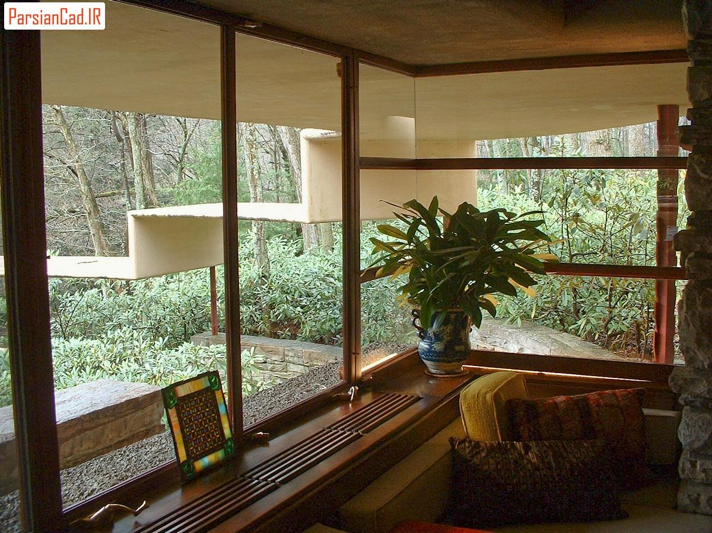

Slide 27
معماري ارگانیک در خانه آبشار
آنچه در خانه آبشار مفهوم ارگانیک را از مستدل بودن هر جزء یا فرم آن فراتر می برد، نخست پیوستگی طبیعی تمام اجزاي آن است و سپس آمیختن آنها با مظاهر طبیعت که این خانه به راستی جزئی از آن شده است. وجود آبشاري روان در دل این ساختمان نه تنها آن را شگفت انگیز و تماشایی می کند، بلکه آن را جزئی از طبیعتی می کند که این ساختمان در میان آن بنا شده است. پاره اي از منتقدان این پرسش را مطرح ساخته اند که آیا آبشار از درون خانه نیز به دید می آید یا خیر؟ جواب این پرسش البته منفی است. اما معماري تا چه اندازه فقط باید در خدمت گروهی خاص و مقصودي معین باشد؟ به معماري باید به عنوان جزئی از محییط نگریست و از این لحاظ، این اثر رایت با توجه به مقصودي که بر معماري مرتبت است پاسخی بس موفقیت آمیز یافته است. اما تازه همین برون ساختمان، همین ارگانیک بودن آن، به درون ساختمان نیز تنوعی دلپذیر داده است. به جاي حجمهاي واضح و یکنواخت و ملال انگیز، هر گوشه درون این ساختمان داستانی جالب توجه دارد اگر چه آبشار از درون خانه دیده نمی شود، همین شکفتگی از درون که روح و معناي ارگانیک است این داستانهاي جالب را پدید آورده است. **ونتوري که موضوع تضاد و پیچیدگی را در معماري مطرح می سازد، بی آنکه سخنی از این اثر برجسته رایت به میان آورد، او را ساده گرا و معماریش را معماري روستایی معرفی می کند، اما خود ونتوري چه از نظر تضاد و پیچیدگی و چه از هیچ نظر دیگر درمعماري نتوانسه حتی اندکی به آثار رایت نزدیک شود، و این از پاره اي جهات و در موارد متعدد از مشکلات بزرگ معمارانی است که چون ونتوري خود را از قید و بندهاي مدرن رسته می بینند. بت شکنی آنها ممکن است و می تواند موجه باشد، اما در سرودن شعرِ آزادي که جانشین این تقید شود موفق نبوده اند.

Slide 28
استفاده از طبیعت در بنا

Slide 29
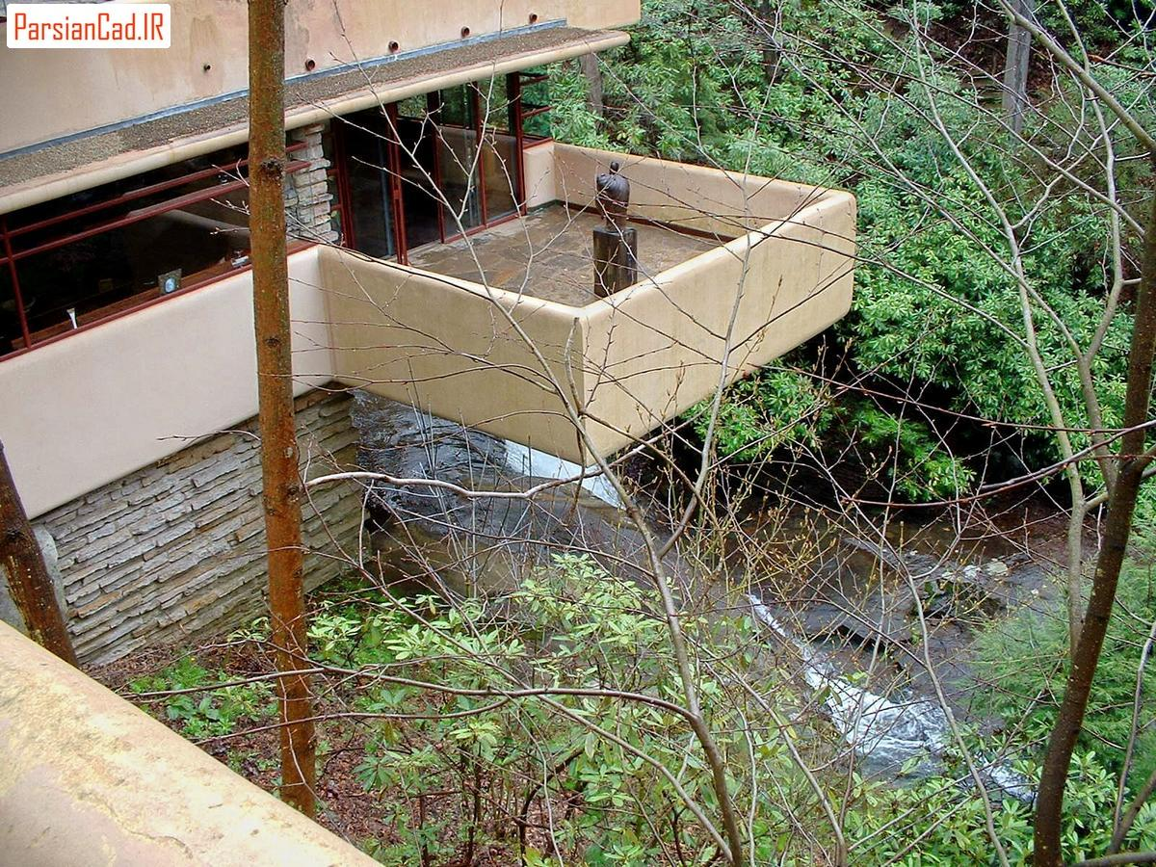
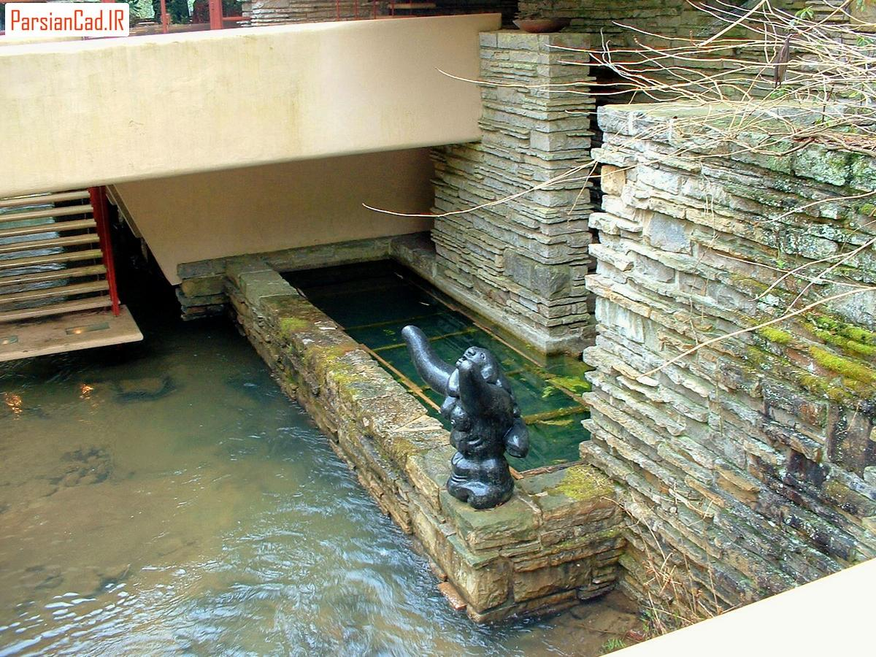
**آنچه از کیفیت ارگانیک معماري رایت بر می خیزد و به ویژه در خانه آبشار وي مجسم است و براي ما حائز اهمیت بسیار،تندیس گونه بودن آن است. اگر به تعبیر تندیس گري را ترکیب حجمها و بازي فضاهاي پر و خالی تعریف کنیم ، خانه u1570 آبشار به راستی تندیسی است که در فضا قد بر می افرازد، تندیسی که یکسره ساخته و پرداخته آدمی نیست، بلکه حاصل ترکیب حجمها و فضاهاي طبیعی است که به صورت تخته سنگهاي خشن و دست نخورده در این ترکیب جلوه گر می شود و نیز حجمهاي تراشیده از بتن که صاف و صیقل خورده به نظر می رسند و بخش دیگري از ترکیب را به پدید می آورند. دو دیوار عمودي سنگی(از سنگهاي این ترکیب را به وجود می آورند و مظاهر طبیعی (rapport) طبیعی تراش خورده و بر هم نهاده شده) در واقع پیوندترکیب(سنگهاي نخراشیده)و مظاهر ساخته و پرداخته آدمی(حجمها صاف بتنی) را به یکدیگر متصل می سازد . اهمیت این کیفیت تندیسگونه براي ما در این است که همین کیفیت که مدتی در معماري مدرن و از جمله به سبب سبک جهانی به فراموشی سپرده شده بود، دوباره در دهه شصت( و شاید اندکی زودتر، اگر رونشان لوکوربوزیه را ملاك قرار دهیم) از خوابزمستانی خود سر برداشت و در معماري تجلی کرد و اکنون، البته به گونه اي دیگر و به تعابیري متنوعتر، در آثار معماري معاصرما متجلی است.

Slide 30
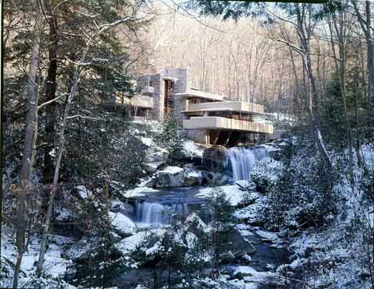

Slide 31
موارد طراحی و اجرائی که رایت براي این خانه ویلایی در نظر گرفته بود می توان در هشت مورد ذیل خلاصه نمود.
حداقل دخالت در معماري طبیعی
تلفیق حجم ساختمان با محیط طبیعی به گونه اي که هر یک مکمل دیگري باشند.
ایجاد فضاهاي خارجی بین ساختمان و محیط طبیعی
تلفیق فضاي داخل با خارج
نصب پنجره هاي سرتاسري و از بین بردن گوشه اتاق
استفاده از مصالح محیط طبیعی مانندصخره هاوگیاهان چه درداخل وچه درخارج بنا
نمایش مصالح به همان گونه که هست، چه سنگ باشد چه چوب و یا آجر
استمرار نمایش مصالح از داخل به خارج بنا انجام شد به Architecture Record

Slide 33
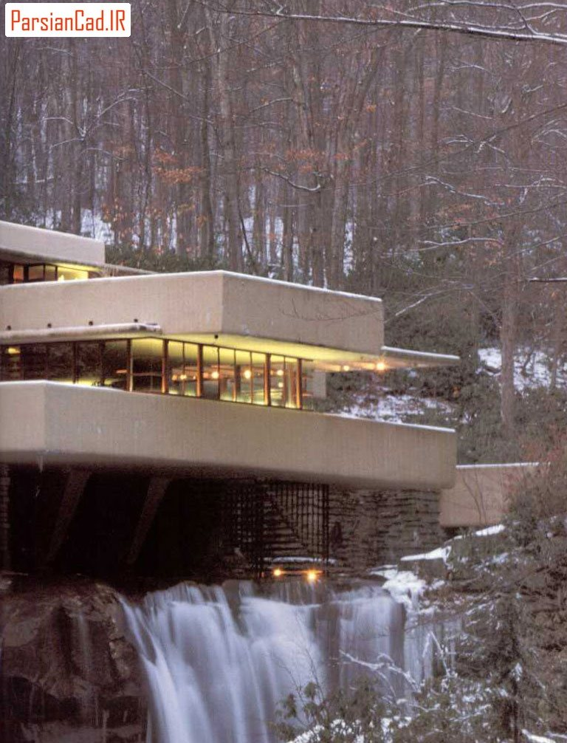
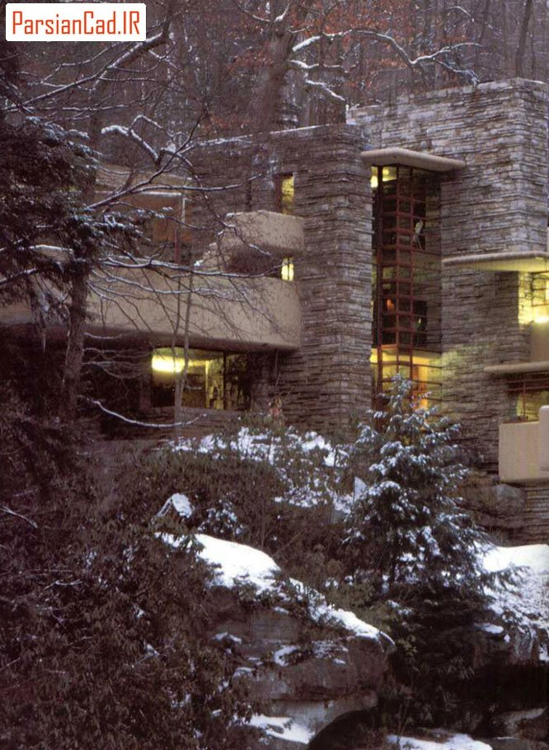

Slide 34
... !!!
این طرح در سال 1977 در نظرخواهی بهترین طرح معماري معاصر، که از سوي مجله نوان نخست دست یافت. خانه آبشارکه براي "جی.ادگارد کافمن"، تاجر ثروتمند پیتسبورگی،ساخته شده،در سال 1962 به سازمان حفاظت از جنگل و منابع طبیعی پنسیلوانیا ي غربی اهدا گردید.در میان خانه هاي طراحی شده توسط"فرانک لوید رایت"، تنها خانه ي آبشار است که تغییر نیافته و حتی هنوز اثاثیه ي اصلی آن حفظ شده است.

